Slide 1
Bài 13: Luyện tập chung
Tiết 2

Slide 2
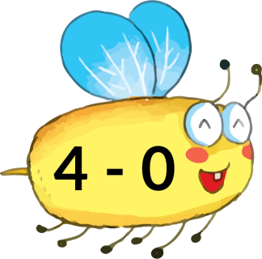
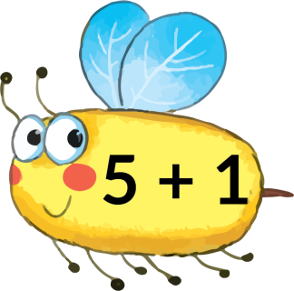
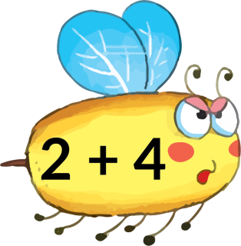
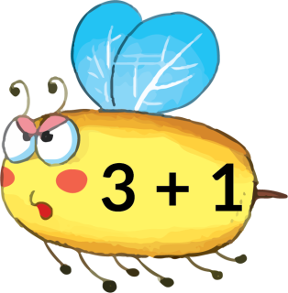
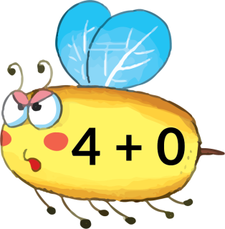
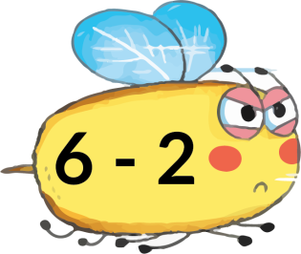
1. Số ?
Đố các bạn những con ong nào ghi phép tính có kết quả
bằng 4?

Slide 3
2. Số ?
2
?
?
1
5
?
?
3
?
0
?
3

Slide 4
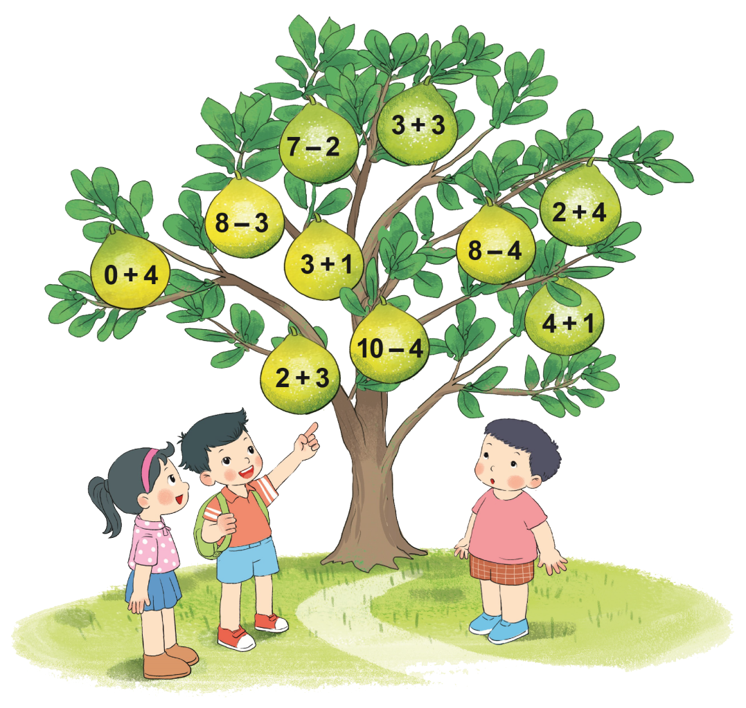
6
2. Số ?
5
3 + 3
7 - 2
a)
5
6
8 - 3
2 + 4
4
4
4
3 - 1
8 - 4
Tìm kết quả phép tính ghi trên mỗi quả bưởi.
0 + 4
5
6
4 + 1
5
10 - 4
2 + 3

Slide 5
Có 4 quả bưởi ghi phép tính có kết quả là 5
Đáp án
2. Số ?
b)
Có mấy quả bưởi ghi phép tính có kết quả là 5?

